Slide 1

DIY Class
3조 김형준, 전현규, 최민기, 한송우

Slide 2
개요
요구사항 정의서
흐름도
ERD
화면 설계서
Table of Contents

Slide 3

Outline

Slide 4
Requirement Definition

Slide 5
Use case Diagram
회원가입
로그인
회원
주문/배송조회
클래스
관심창고
스토어
고객센터
마이페이지
나의 클래스
상세보기
관심클래스
상세보기
자주묻는질문
주문/배송관리
배송지 관리
관심목록 추가
장바구니
장바구니 추가
공지사항
활동내역
클래스/상품 후기
클래스 신청
상품구매
문의하기
내 정보 관리
나의 문의
클래스 후기
상품 후기
호스트 신청
호스트
마일리지
호스트
회원정보수정
관리자
클래스관리
비밀번호변경
회원관리
클래스관리
스토어관리
고객센터관리
판매상품관리
회원탈퇴
상품등록신청

Slide 6
Entity Relationship Diagram

Slide 7

Wire Frame
(?)페이지

Slide 8

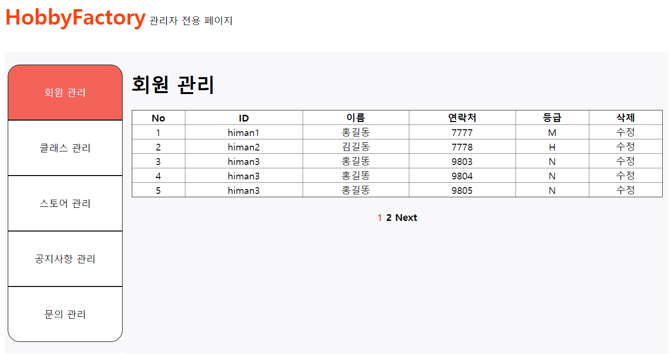
Implement Screen
관리자 페이지 – 회원관리

Slide 9
Web · Android
관리자 페이지 – 회원관리
ArrayList<Member> memList = new ArrayList<Member>();
for(int cnt=1;cnt<=16;cnt++){
memList.add(new Member(cnt,"himan“+춧,＂홍길똥",""+(9800+cnt),"N"));}
session.setAttribute("memList", memList);
response.sendRedirect("Admin_mem.jsp");
회원, 클래스, 스토어, 공지사항, 문의에 대한 객체를 만들고, 임의 데이터를 추가하여 기본 DB를 작성하여 session 단위로 저장한다.
response.sendRedirect()로 데이터를 만든 jsp에서 회원 관리 jsp로 바로 이동한다.

Slide 10
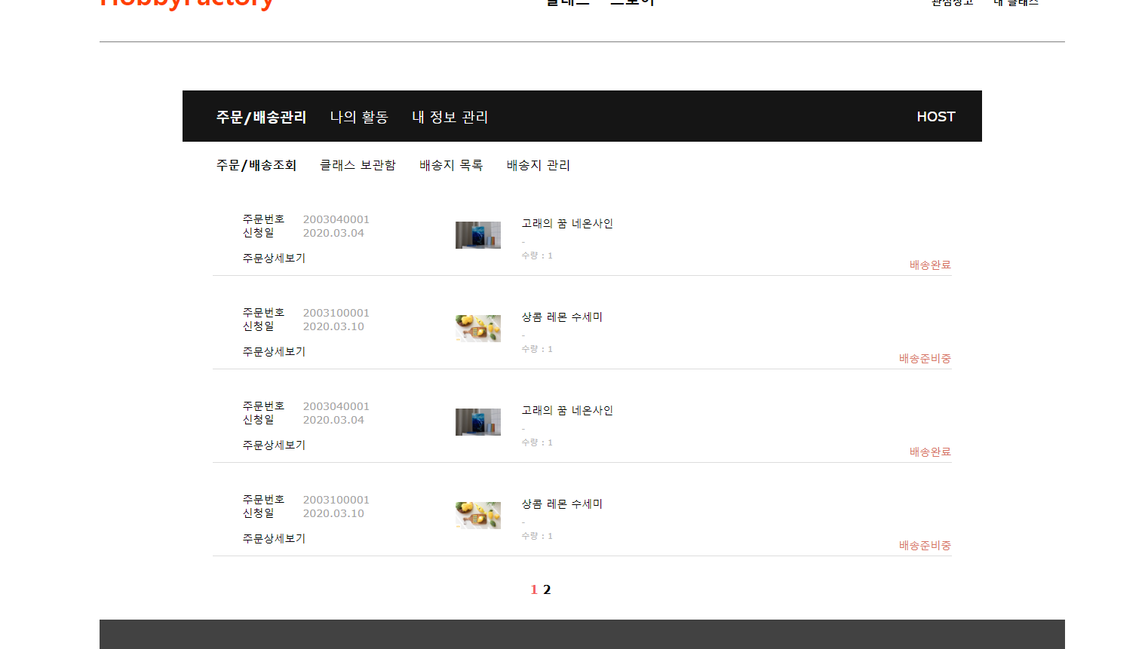
Implement Screen
마이페이지-주문/배송관리(주문/배송조회)

Slide 11
Web · Android
데이터가 있으면 for문을 이용하여 출력
없으면 주문 내역이 없다고 출력
마이페이지-주문/배송관리(주문/배송조회)
<%
if(olist!=null){
for(int idx=(w_size*i_page-w_size) ; idx<lastNo ; idx++){
%>
<div class="o-info">
<ul>
<li>
<span>주문번호</span><span><%=olist.get(idx).getO_num() %></span>
</li>
<li>
<span>신청일</span><span><%=olist.get(idx).getO_date() %></span>
</li>
<li><a href="#">주문상세보기</a></li>
</ul>
</div>
<div class="o-thumbnail">
<img src=<%=olist.get(idx).getO_thum() %> alt="">
</div>
<div>
<ul>
<li><%=olist.get(idx).getO_name() %></li>
<li><%=olist.get(idx).getO_opt() %></li>
<li><%=olist.get(idx).getO_sta() %></li>
<li>수량 : <%=olist.get(idx).getO_qty() %></li>
</ul>
</div>
<% }
} %>
<%
if(olist.size()==0){%>
<div>주문한 내역이 없습니다.</div>
<%}
%>

Slide 12
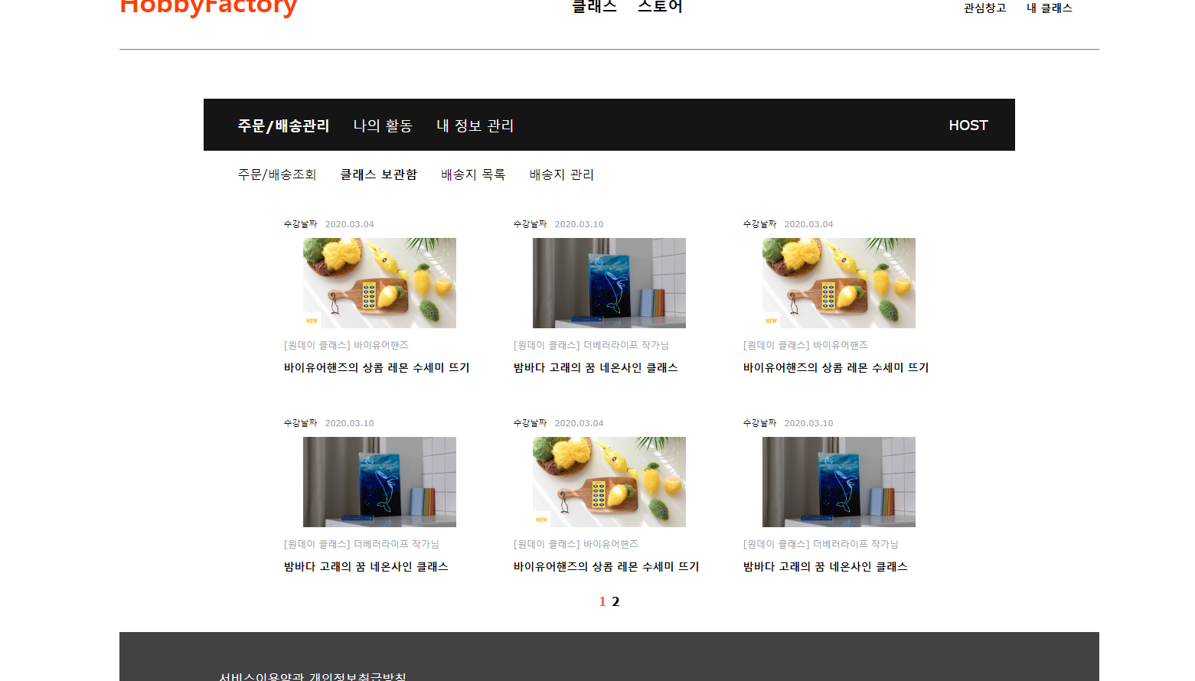
Implement Screen
마이페이지 – 보관함(클래스)

Slide 13
Web · Android
데이터가 있으면 for문을 이용하여 출력
없으면 주문 내역이 없다고 출력
마이페이지 – 보관함(클래스)
<% if(myclist!=null){ %>
<ul>
<% for(int idx=(w_size*i_page-w_size) ; idx<lastNo ; idx++){ %>
<li>
<div class="c-fordate">
<p><span>수강날짜</span><span><%=myclist.get(idx).getC_date() %></span></p>
</div>
<div>
<img src="<%=myclist.get(idx).getC_thum() %>" alt="">
</div>
<div>
<p><%=myclist.get(idx).getC_lec() %></p>
<p><%=myclist.get(idx).getC_name() %></p>
</div>
</li>
<% } %>
</ul>
<%
} %>
<% if(myclist.size()==0){ %>
<div>수강 이력이 없습니다.</div>
<%
} %>

Slide 14
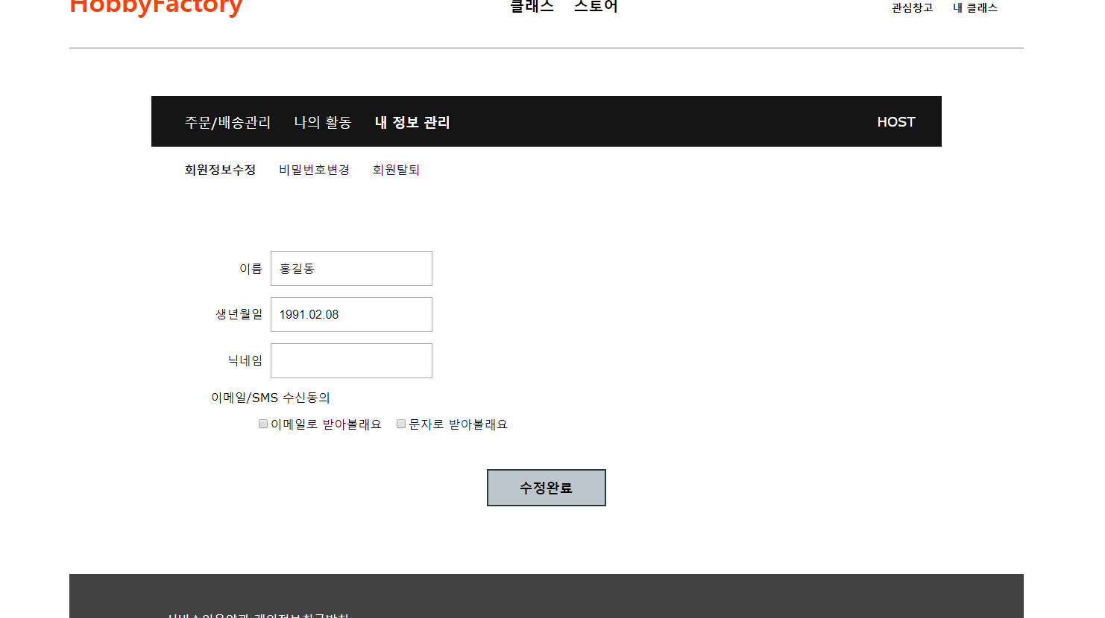
Implement Screen
마이페이지-내정보관리

Slide 15
Web · Android
마이페이지-내정보관리
이름과 생년월일 변경불가
읽기전용 설정
<input type="text" name="이름" value="홍길동" readonly="readonly"/>
<input type="text" name="생년월일" value="1991.02.08" readonly="readonly"/>

Slide 16
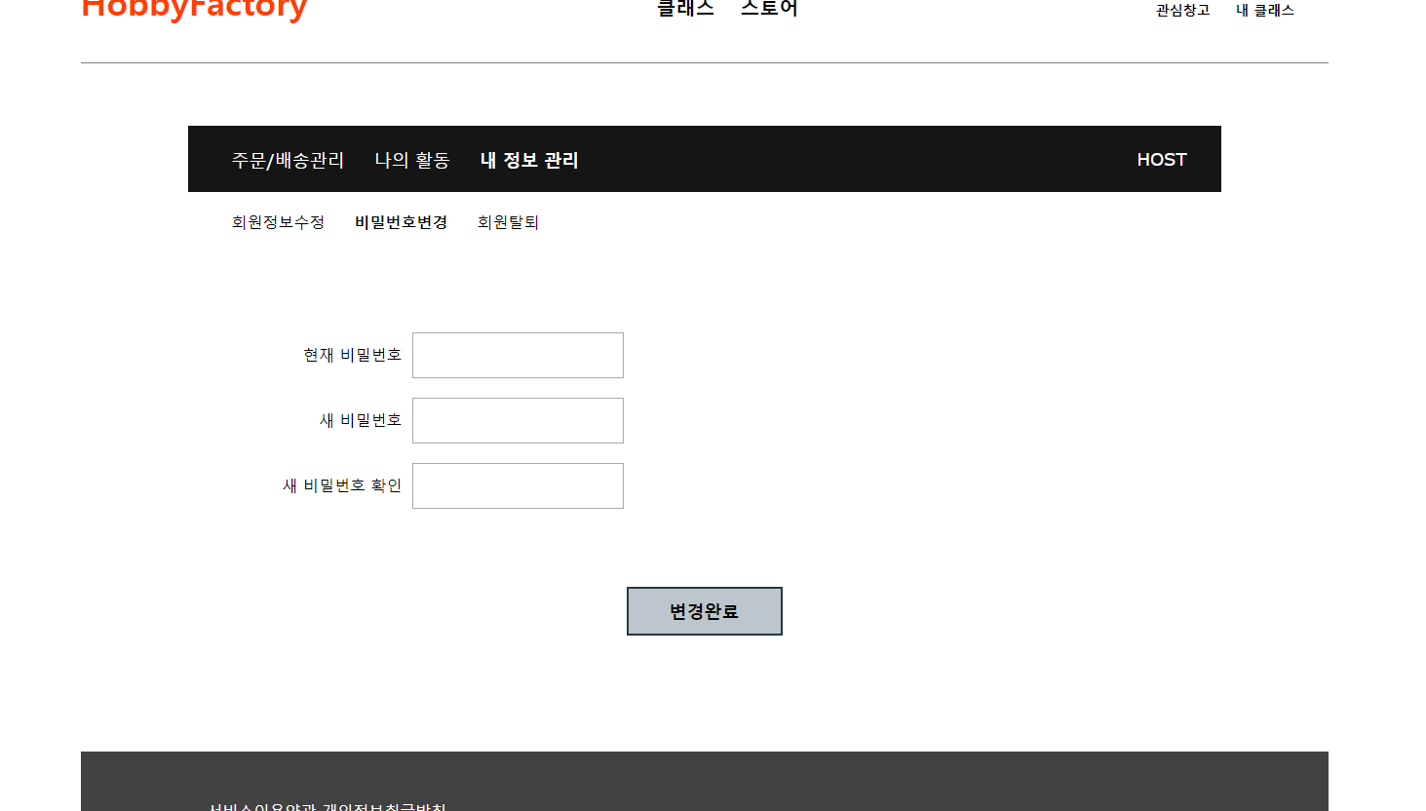
Implement Screen
마이페이지-내정보관리

Slide 17
Web · Android
비밀번호 변경 폼
마이페이지-내정보관리
<form method="post">
<ul>
<li>
<span>현재 비밀번호</span><span><input type="password" name="nowpass"/></span>
</li>
<li>
<span>새 비밀번호</span><span><input type="password" name="newpass"/></span>
</li>
<li>
<span>새 비밀번호 확인</span><span><input type="password" name="newpassck"/></span>
</li>
</ul>
</form>

Slide 18
Wire Frame
마이페이지-주문/배송관리(주문/배송조회)
로그아웃 ㅣ 마이페이지 ㅣ 고객센터
주문/배송관리 | 나의 활동내역 | 내정보 관리
주문/ 배송관리 | 나의 활동내역 | 내정보 관리
주문/배송조회 | 클래스 보관함 | 배송지 목록 | 배송지추가
주문/ 배송조회 | 클래스 보관함 | 배송지 목록 | 배송지 추가
주문번호 및 주문날짜 | 상품정보 | 주문상태
주문번호 및 주문날짜
상품정보 | 주문상태

Slide 19
Wire Frame
마이페이지-주문/배송관리(주문/배송조회)
로그아웃 ㅣ 마이페이지 ㅣ 고객센터
주문/배송관리 | 나의 활동내역 | 내정보 관리
주문/ 배송관리 | 나의 활동내역 | 내정보 관리
주문/배송조회 | 클래스 보관함 | 배송지 목록 | 배송지추가
주문/ 배송조회 | 클래스 보관함 | 배송지 목록 | 배송지 추가
주문상세내역
주문상세내역

Slide 20
Wire Frame
마이페이지 – 보관함(클래스)
로그아웃 ㅣ 마이페이지 ㅣ 고객센터
주문/배송관리 | 나의 활동내역 | 내정보 관리
주문/ 배송관리 | 나의 활동내역 | 내정보 관리
주문/배송조회 | 클래스 보관함 | 배송지 목록 | 배송지추가
주문/ 배송조회 | 클래스 보관함 | 배송지 목록 | 배송지 추가
클래스 썸네일
클래스 썸네일
클래스 썸네일
클래스 썸네일
클래스 썸네일
클래스 이름
클래스 이름
클래스 이름
클래스 이름
클래스 이름
클래스 썸네일
클래스 이름

Slide 21
Wire Frame
마이페이지-주문/배송관리(배송지목록)
로그아웃 ㅣ 마이페이지 ㅣ 고객센터
주문/배송관리 | 나의 활동내역 | 내정보 관리
주문/ 배송관리 | 나의 활동내역 | 내정보 관리
주문/배송조회 | 클래스 보관함 | 배송지 목록 | 배송지추가
주문/ 배송조회 | 클래스 보관함 | 배송지 목록 | 배송지 추가
배송지명 | 수령인 | 주소 | 휴대폰번호 | 수정/삭제
배송지명
수령인
휴대폰번호
주소지
수정
삭제

Slide 22
Wire Frame
마이페이지-주문/배송관리(배송지추가)
로그아웃 ㅣ 마이페이지 ㅣ 고객센터
주문/배송관리 | 나의 활동내역 | 내정보 관리
주문/ 배송관리 | 나의 활동내역 | 내정보 관리
주문/배송조회 | 클래스 보관함 | 배송지 목록 | 배송지추가
주문/ 배송조회 | 클래스 보관함 | 배송지 목록 | 배송지 추가
배송지명
배송지명
수령자명
수령자명
휴대전화
휴대전화
추가번호
추가번호
주소
주소
추가하기
추가하기

Slide 23
Wire Frame
마이페이지-나의활동(구매후기)
로그아웃 ㅣ 마이페이지 ㅣ 고객센터
주문/배송관리 | 나의 활동내역 | 내정보 관리
주문/ 배송관리 | 나의 활동내역 | 내정보 관리
구매후기 | 1:1문의내역 | 마일리지
구매후기 | 1:1문의내역 | 마일리지
후기목록
후기목록

Slide 24
Wire Frame
마이페이지-나의활동(1:1문의내역)
로그아웃 ㅣ 마이페이지 ㅣ 고객센터
주문/배송관리 | 나의 활동내역 | 내정보 관리
주문/ 배송관리 | 나의 활동내역 | 내정보 관리
구매후기 | 1:1문의내역 | 마일리지
구매후기 | 1:1문의내역 | 마일리지
1:1 문의내역
1:1 문의내역

Slide 25
Wire Frame
마이페이지-나의활동(마일리지)
로그아웃 ㅣ 마이페이지 ㅣ 고객센터
주문/배송관리 | 나의 활동내역 | 내정보 관리
주문/ 배송관리 | 나의 활동내역 | 내정보 관리
구매후기 | 1:1문의내역 | 마일리지
구매후기 | 1:1문의내역 | 마일리지
현재 마일리지 | 총 적립 마일리지 | 사용한 마일리지
현재 마일리지 | 총 적립 마일리지
사용한 마일리지
적립날짜 | 내역 | 마일리지
적립날짜 | 내역 | 마일리지

Slide 26

Wire Frame
마이페이지-내정보관리
로그아웃 ㅣ 마이페이지 ㅣ 고객센터
주문/배송관리 | 나의 활동내역 | 내정보 관리
주문/ 배송관리 | 나의 활동내역 | 내정보 관리
회원정보수정 | 비밀번호변경 | 회원탈퇴
회원정보수정 | 비밀번호변경 | 회원탈퇴
이름
이름
생년월일
생년월일
닉네임
닉네임
휴대전화
휴대전화
이메일/SMS 수신동의
이메일/SMS 수신동의
수정완료
수정완료

Slide 27
Wire Frame
마이페이지-내정보관리
로그아웃 ㅣ 마이페이지 ㅣ 고객센터
주문/배송관리 | 나의 활동내역 | 내정보 관리
주문/ 배송관리 | 나의 활동내역 | 내정보 관리
회원정보수정 | 비밀번호변경 | 회원탈퇴
회원정보수정 | 비밀번호변경 | 회원탈퇴
현재 비밀번호
현재 비밀번호
새 비밀번호
새 비밀번호
새 비밀번호 확인
새 비밀번호 확인
변경완료
변경완료

Slide 28
Wire Frame
마이페이지-내정보관리
로그아웃 ㅣ 마이페이지 ㅣ 고객센터
주문/배송관리 | 나의 활동내역 | 내정보 관리
주문/ 배송관리 | 나의 활동내역 | 내정보 관리
회원정보수정 | 비밀번호변경 | 회원탈퇴
회원정보수정 | 비밀번호변경 | 회원탈퇴
탈퇴사유
탈퇴사유
비밀번호
비밀번호
탈퇴하기
탈퇴하기

Slide 29
Wire Frame
마이페이지-호스트(클래스)
로그아웃 ㅣ 마이페이지 ㅣ 고객센터
주문/배송관리 | 나의 활동내역 | 내정보 관리 |  |  | 호스트
호스트
클래스 | 스토어
클래스 | 스토어
클래스 썸네일
클래스 썸네일
클래스 썸네일
클래스 썸네일
클래스 이름
클래스 이름
클래스 이름
클래스 이름
클래스 썸네일
클래스 이름

Slide 30
Wire Frame
마이페이지-호스트(클래스)
로그아웃 ㅣ 마이페이지 ㅣ 고객센터
주문/배송관리 | 나의 활동내역 | 내정보 관리 |  |  | 호스트
호스트
클래스 | 스토어
클래스 | 스토어
클래스 썸네일
클래스 신청자 목록
클래스 이름
클래스 신청자 목록
클래스 이름

Slide 31
Wire Frame
(?)페이지
로그아웃 ㅣ 마이페이지 ㅣ 고객센터
주문/배송관리 | 나의 활동내역 | 내정보 관리 |  |  | 호스트
호스트
클래스 | 스토어
클래스 | 스토어
등록신청
상품 썸네일
상품 썸네일
상품 썸네일
상품 썸네일
상품 이름
상품 썸네일
상품 이름
상품 이름
상품 이름
상품 이름

Slide 32
Wire Frame
(?)페이지
로그아웃 ㅣ 마이페이지 ㅣ 고객센터
주문/배송관리 | 나의 활동내역 | 내정보 관리 |  |  | 호스트
클래스 | 스토어
신청서
신청하기

Slide 33
Wire Frame
(?)페이지
로그아웃 ㅣ 마이페이지 ㅣ 고객센터
주문/배송관리 | 나의 활동내역 | 내정보 관리 |  |  | 호스트
호스트
클래스 | 스토어
클래스 | 스토어
상품 썸네일
상품 구매자 목록
상품 이름
상품 구매자 목록
상품 이름
배송 준비 중 처리
송장번호 저장

Slide 34
Wire Frame
메인 페이지
회원등록
서비스 이용
회원 서비스
관리자

Slide 35
Wire Frame
메인 페이지
회원등록
서비스 이용
회원 서비스
관리자

Slide 36
Wire Frame
메인 페이지
회원등록
서비스 이용
회원 서비스
관리자

Slide 37
Wire Frame
메인 페이지
회원등록
서비스 이용
회원 서비스
관리자

Slide 38
Wire Frame
메인 페이지
회원등록
서비스 이용
회원 서비스
관리자

Slide 39

Thank you

